Slide 1
Python程式設計
Ko-Wei Huang (黃科瑋)
elone.huang@kuas.edu.tw

Slide 2

這學期要上什麼?
這學期，我會教大家python程式語言
除了基本語法外, 還會教Web相關應用程式及小遊戲

Slide 3
Python 是什麼?
Python 語言是一種簡單易學, 功能強大的程式語言
具有高效率的資料結構, 以及簡單且有效的物件導向程式設計方式
Python 語言在開發應用程式方面,
成為多數作業系統平台與眾多應用領域的理想程式語言。

Slide 4
Python 是什麼?
易讀性
使用(強迫)縮排區分程式碼區塊，讓程式碼方便閱讀
完整性
內建許多的函數，並具有強大的標準函數庫及大量的第三方函數庫

Slide 5
誰在用Python?
Python 在實際業界使用的情形也相當廣泛
Youtube、Google、Facebook、NASA 等大型機構
AI(深度學習) : Tensorflow / Keras

Slide 6
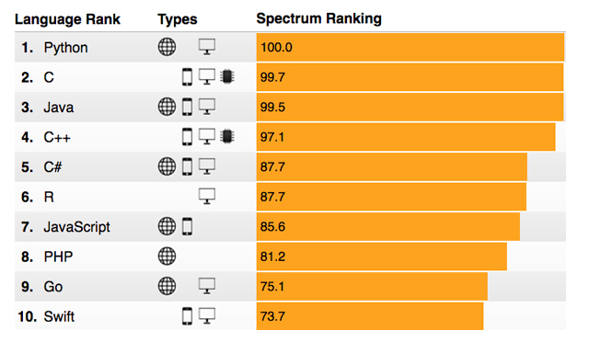
Python 好棒棒?
IEEE SPECTRUM：
From IEEE Spectrum

Slide 7
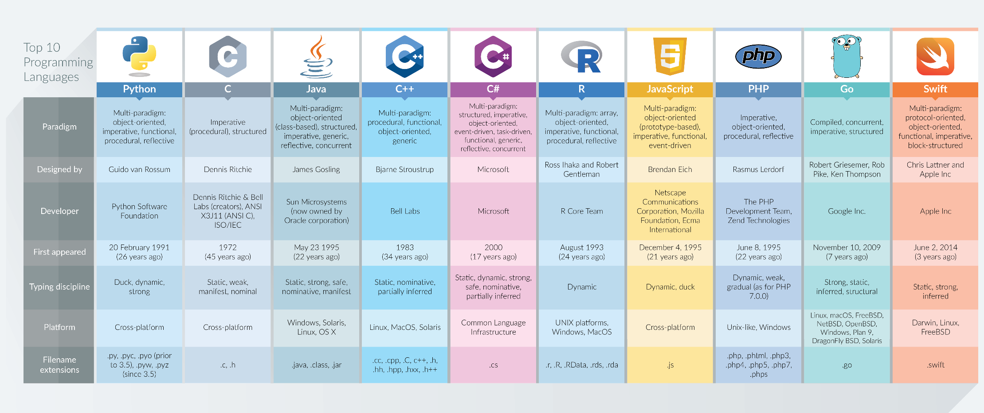
Python 好棒棒?
Hacker Noon 所公布的世界程式語言排名結果：
From Hacker Noon

Slide 8
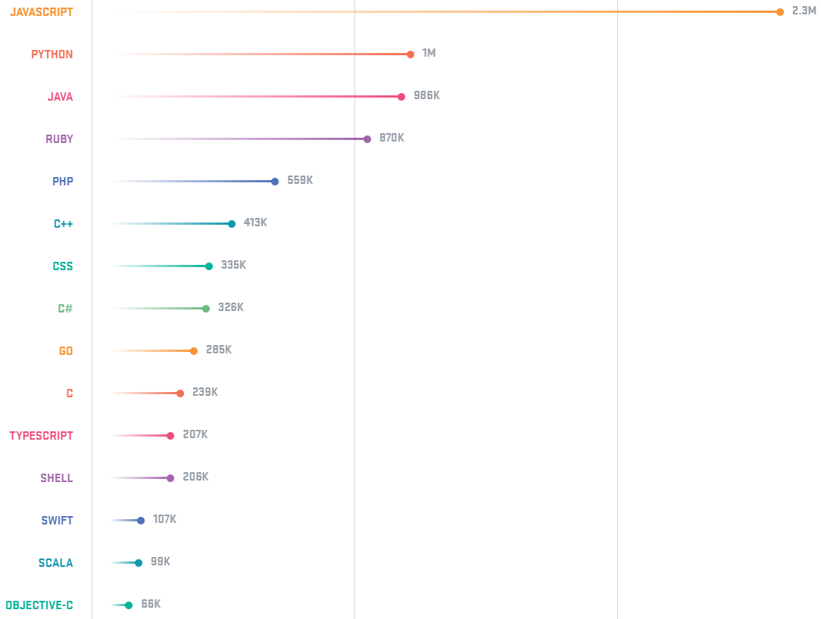
Python 好棒棒?
GitHub：
From Github.com

Slide 9
課程大綱
基礎篇 (期中考前)
變數, 運算子, 數字與字串
流程控制與迴圈
序對, 串列, 字典與集合
時間
函數
檔案處理
模組

Slide 10
課程大綱
進階篇 (期中考後)
Python Library
影像處理
Tkinter GUI
網路爬蟲
Django安裝
Web Application 開發
小遊戲

Slide 11
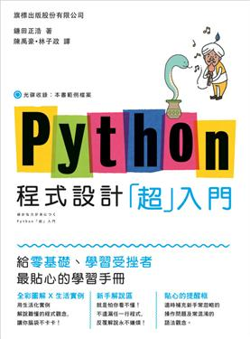
Text Book
Python 程式設計超入門
鎌田正浩 著、陳禹豪、林子政 譯

Slide 12
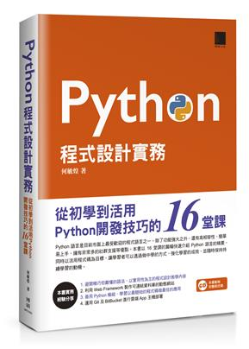
Reference Book
Python 設計實務 從初學到活用的16堂課
何敏煌 著

Slide 13
成績計算方式
Midterm exam (Coding test): 35%
Final Project: 35%
作業: 20%
出席: 10%

Slide 14
上機考 (coding test)
期中考用上機考取代筆試
考試題目5題及格題數3題
以及一題加分題

Slide 15
期末專題
利用上課所學設計一個專題
自行決定自己的專題題目 (網站, 遊戲, 影像處理, … 等)
Request: 1-4個人一組

Slide 16
作業
不定時的程式作業
每個人都要交
作業基本上很簡單，千萬不要抄別人的

Slide 17
遊戲規則
親自動手寫程式
耐心 (debug很討厭)
中午不要吃太飽, 記得來上課
不要當低頭族 (不然…我會請你期末專題增加一個APP製作)
上課不要走來走去…講話不要蓋我的台 (地雷別踩)

Slide 18
上課時間
每週五
第5節 13：30～14：20
第6節 14：30～15：20
第7節 15：30～16：20
如有需要我們可以調整上下課時間

Slide 19
課輔時間及聯絡方式
有問題的話隨時可以來我辦公室找我, 我在711
如果找不到人寄個信給我或是去307追殺TA

Slide 20
課程調整
因為4月13號我要出國出差, 補課時間暫定為
日期 | 時間
3/9 | 16:30~17:00
3/16 | 16:30~17:00
3/23 | 16:30~17:00
3/30 | 16:30~17:00
4/20 | 16:30~17:00

Slide 21
Any Questions !?
有問題都可以提出來哦

